Slide 1
Реляционные базы данных

Slide 2
Решаемые проблемы
Структура хранения
Эффективный поиск данных
Управление памятью
Совместный доступ к данным
Атомарные операции - транзакции
Язык управления базой и данными - SQL
2

Slide 3
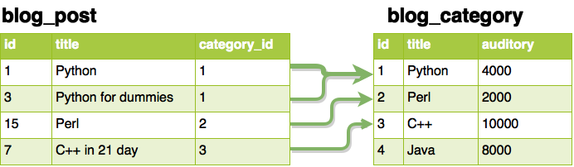
Реляционная модель данных
Данные хранятся в виде таблиц. У каждой таблицы фиксированное
число столбцов. Все данные в столбце одного типа.
3

Slide 4
Проектирование базы данных
Основная задача проектирования - сокращение избыточности и
дублирования данных.
Существуют формальные правила проверки схемы базы данных на
«правильность» - нормальные формы базы данных.
4

Slide 5
Проектирование на практике
Логическое разделение сущностей
Выделение синтетических первичных ключей
Связи 1:N, N:1 реализуются через внешний ключ
Связи N:M реализуются через промежуточную таблицу
Атрибут с фиксированным числом значений – внешняя таблица либо поле типа enum
5

Slide 6
Базы данных в Python

Slide 7
Подключение к базе
Полное интерфейса для работы с СУБД в PEP-0249
import MySQLdb
connection = MySQLdb.connect(host="localhost", user="joe",
passwd="moonpie", db="thangs") cursor = connection.cursor()
# запросы с использованием cursor connection.commit() connection.close()

Slide 8
Выполнение запросов
cursor.execute("""
update users set age = age + 1 where name = %s """, (name,))
cursor.execute("select * from users") users = cursor.fetchall()
cursor.execute("""
select * from users where name = %s """, (name,))
user = cursor.fetchone()

Slide 9
Вставка многих записей
cursor.executemany(
"INSERT INTO users (name, age) VALUES (%s, %s)", [
("Igor", 18 ),
("Petr", 16 ),
("Dasha", 17 )
]
)

Slide 10
Placeholders
email = "' OR '1'='1"
cursor.execute(
"SELECT * FROM users WHERE email = '" + email + "'"
)
# SELECT * FROM users WHERE email = '' OR '1'='1'
cursor.execute(
"SELECT * FROM users WHERE email = '%s'", email
)

Slide 11
Базы данных в Django

Slide 12
Прямой доступ к базе
from django.db import connection, connections
cur = connection.cursor() cur.execute("select * from tbl limit 10")
default_cur = connections['default'].cursor() default_cur.execute("select * from tbl2 limit 10") another_cur = connections['another'].cursor() another_cur.execute("select * from tbl2 limit 10")
# settings.py
DATABASES = {
'default': {'ENGINE': ... },
'another': { ... }
}

Slide 13
Полезные утилиты
•
•
•
•
•
./manage.py check
- проверить приложения
./manage.py makemigrations
- создать миграции
./manage.py migrate
- накатить миграции
./manage.py shell
- запустить python shell
./manage.py dbshell
- запустить клиент базы данных

Slide 14
Django Models
ORM - Object relational mapping - библиотек предоставляющая
объектно-ориентированный интерфейс к реляционной базе данных. Django Models - библиотека ORM в Djnago.

Slide 15
ORM vs SQL
cursor.execute('select * from users where age > 18’) for user in cursor.fetchall():
pk, name, age = user print(name)
for user in User.objects.filter(age__gt=18): print(user.name)

Slide 16
Модели Django
from django.db import models class Post(models.Model):
title = models.CharField(max_length=255) content = models.TextField()
creation_date = models.DateTimeField(blank=True) def _ _str_ _(self):
return self.title
def get_absolute_url(self):
return '/post/{}/'.format(self.pk) class Meta:
db_table = 'blogposts'
ordering = ['-creation_date']

Slide 17
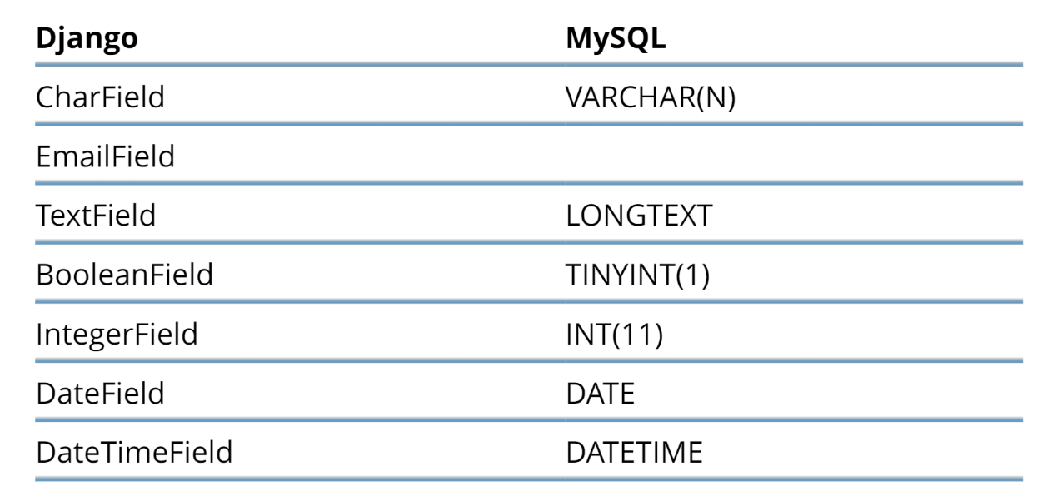
Типы полей

Slide 18
Свойства полей
•
•
•
•
•
•
•
•
blank
- поле может быть пустым
null
- при этом хранится в базе как NULL
max_length
- максимальная длина поля
primary_key
- это поле - первичный ключ
unique
- поле уникально
db_index
- для этого поля нужен индекс в базе
default
значение по-умолчанию
варианты значений
choices

Slide 19
Связи между моделями

Slide 20
Связи между моделями
class Post(models.Model):
title = models.CharField(max_length=255)
# еще поля...
category = models.ForeignKey(Category,
null=True, on_delete=models.SET_NULL)
status = models.OneToOneField(PostStatus, on_delete=models.CASCADE)
tags = models.ManyToManyField(Tag)

Slide 21
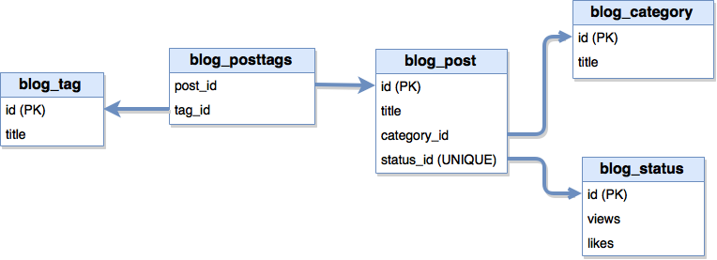
Реализация в СУБД

Slide 22
Ограничения внешних ключей
Применимо к полям типа
ForeignKey
,
OneToOneField
•
•
•
•
RESTRICT
→
models.PROTECT
CASCADE
→
models.CASCADE
SET NULL
→
models.SET_NULL
NO ACTION
→
models.DO_NOTHING

Slide 23
Использование отношений в коде
# прямое использование post = Post.objects.get(pk=1) category = post.category |  |  | # | Category
category_id = post.category_id |  |  | # | int
status = post.status |  |  | # | Status
status_id = post.status_id |  |  | # | int
tags_manager = post.tags |  |  | # | RelatedManager
post.tags.all() |  |  | # | [ Tags ]
# # | использование обратного ForeignKey.related_name | отношения
# ManyToManyField.related_name category.post_set.all() # [ Post |  |  |  |  | ]
tag.post_set.all() |  | # [ Post |  |  | ]

